Slide 1
스프링부트
HTTP Network - 1

Slide 2
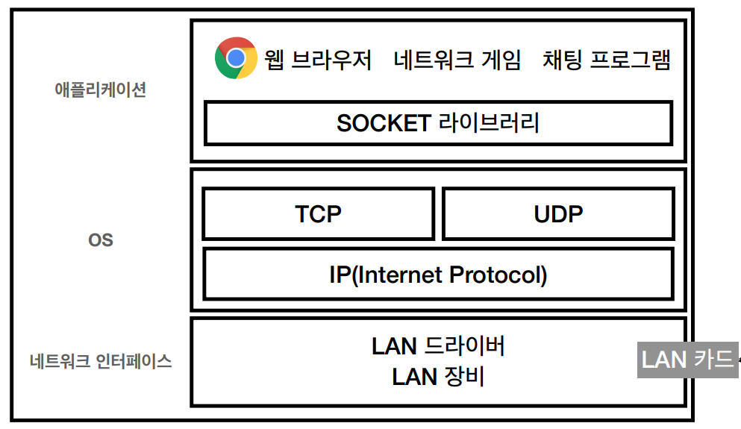
기본 네트워크 지식
Ethernet II
IP
TCP/UDP
PORT
DNS

Slide 3
HTTP Payload
브라우저(응용SW)
TCP Payload
운영체제
IP Payload
라우터
Ethernet-II Payload
내 바로 옆
E-II H
IP-H
TCP-H
HTTP-H
<h1>hello</h1>
Http의 목적 : 전세계의 단 하나뿐인 내가 원하는 정보를
찾아 갈 수 있는 정보를 저장 하기 위한 프로토콜

Slide 4
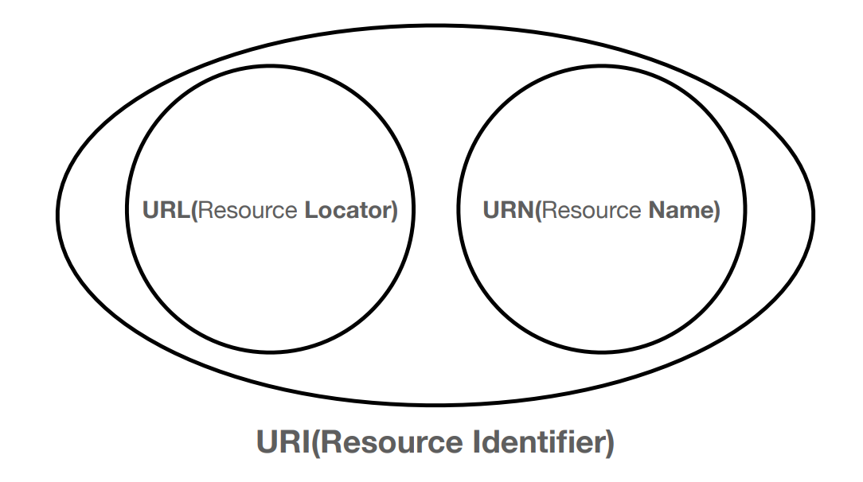
URI
Http header에 저장
URI : Identifier
URL : Locator
URN : Name
Uniform : 통일된방식
Resource : 자원, 모든것
Indentifier : 식별자

Slide 5
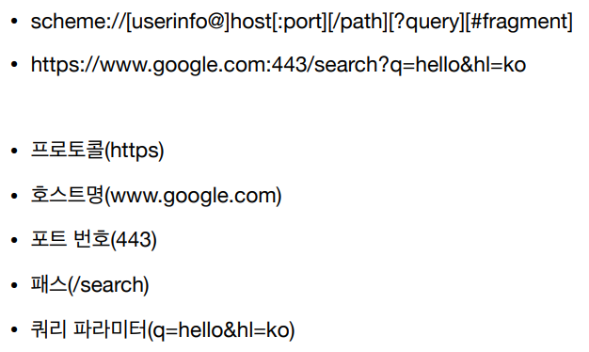
URI
userinfo@는 URI에 사용자정보를 포함하여 인증하려 할 때 사용하나 거의 사장되었음.

Slide 6
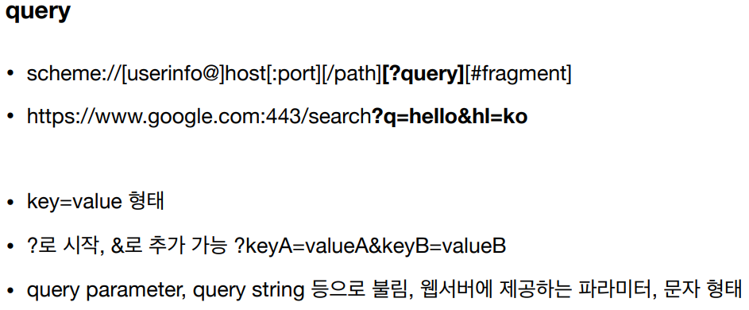
URI

Slide 7
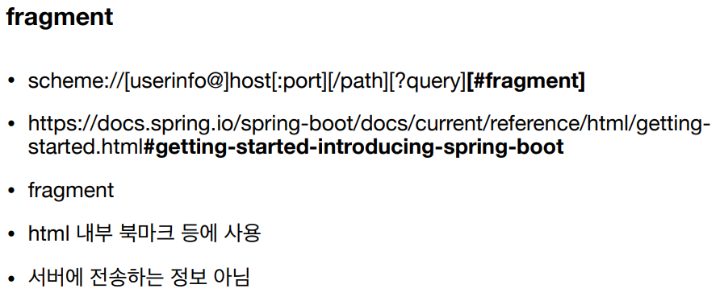
URI

Slide 8
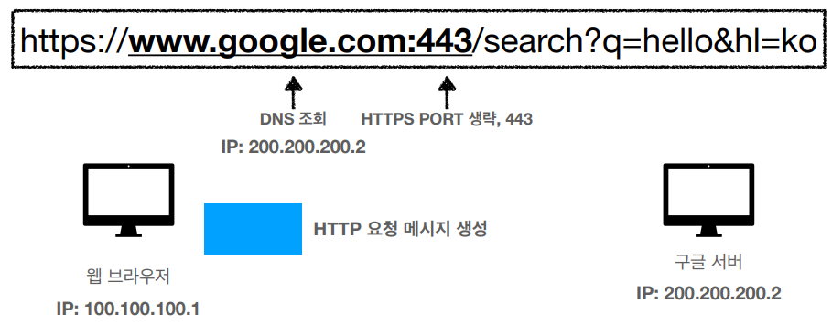
웹브라우저 요청
GET /search?q=hello&hl=ko HTTP/1.1 Host:www.google.com

Slide 9
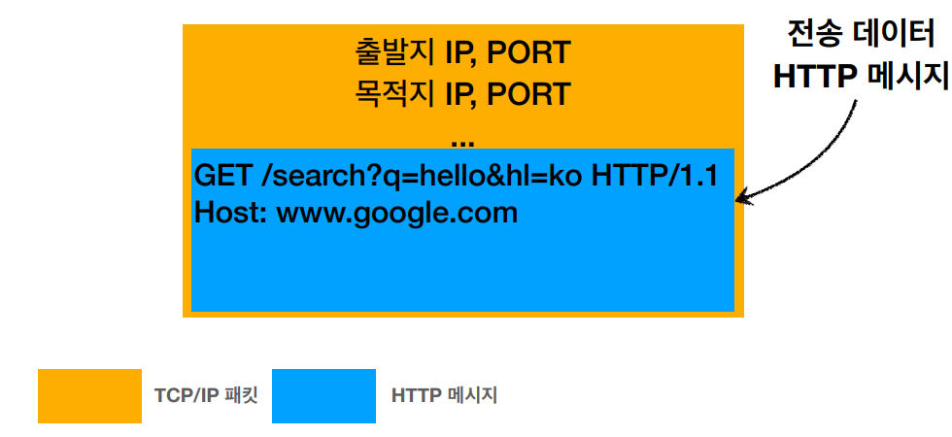
패킷생성

Slide 10
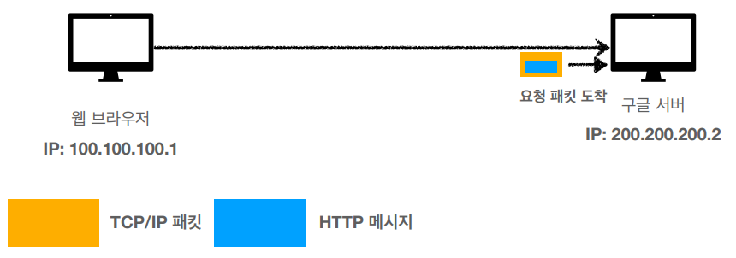
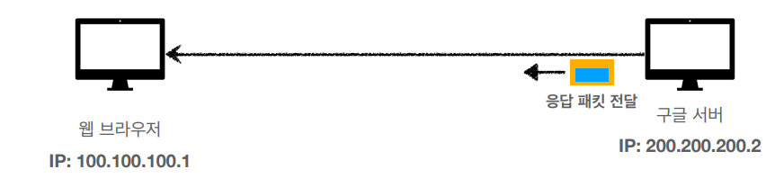
요청 및 응답

Slide 11
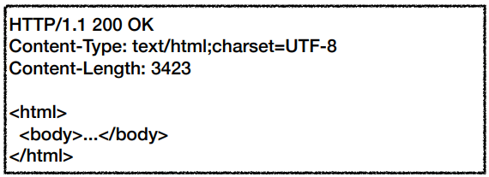
응답 패킷

Slide 12
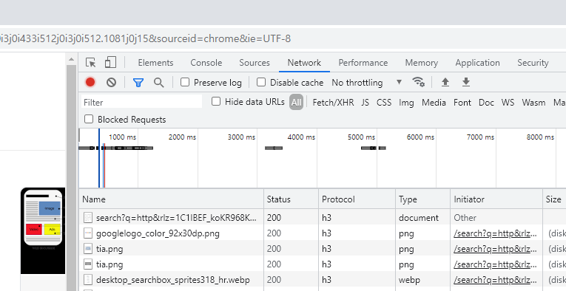
HTTP
HTTP란?
HyperText Transfer Protocol
HTML, TEXT, IMAGE, JSON, XML…..
핵심버전 1.1
HTTP2, 3는 성능개선 초점.
http 2.0 -> TCP
http 3.0 -> UDP

Slide 13
HTTP의 특징
Stateful, Stateless
Satateful(상태유지) : 클라이언트 상태를 유지
상태를 유지 하기 때문에 상태유지 비용이 발생
중간에 서버를 바꿀 수 없다.
고정적 구조.
Stateless(상태비유지) : 클라이언트 상태를 유지 하지 않음
클라이언트가 자신의 상태를 지속적으로 알림.
서버에서는 클라이언트 정보를 유지하지 않기때문에 확장성이 높음.
유연적 구조

Slide 14
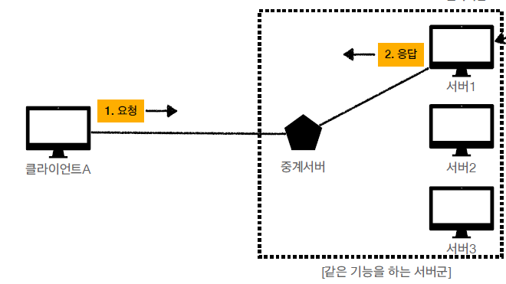
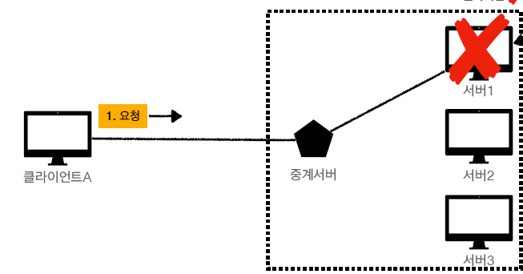
Stateful

Slide 15
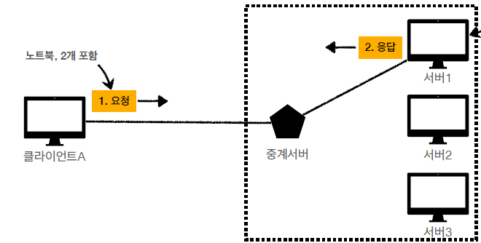
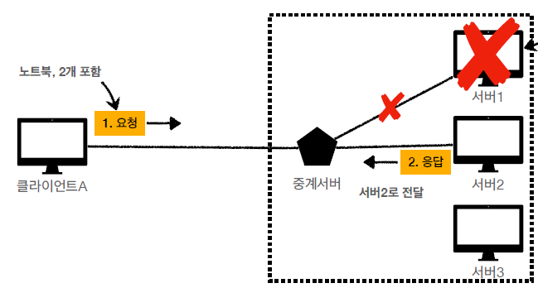
Stateless

Slide 16
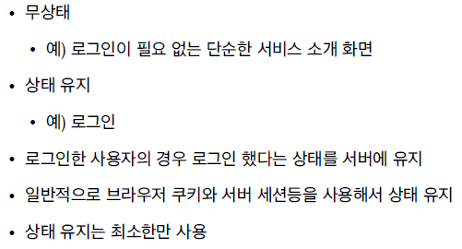
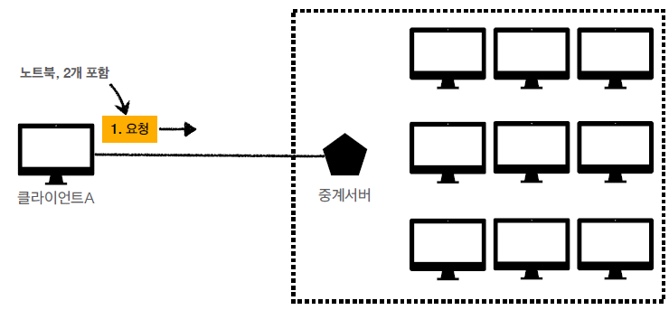
Stateless 설계

Slide 17
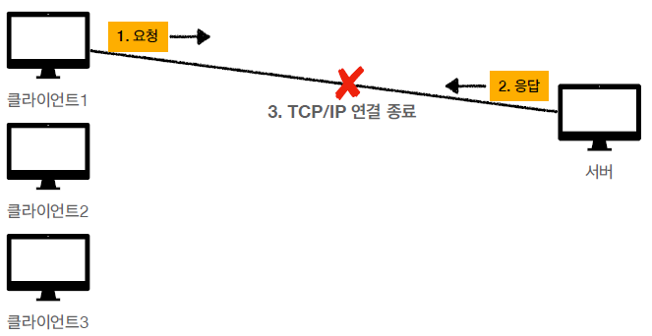
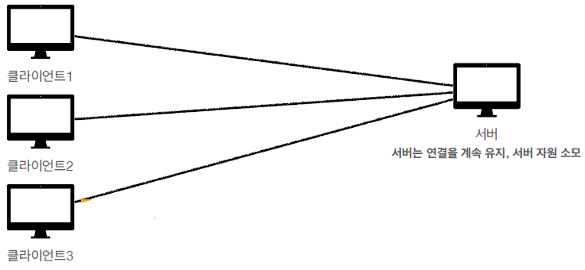
Connectionless
Connection-Oriented
Connection-less

Slide 18
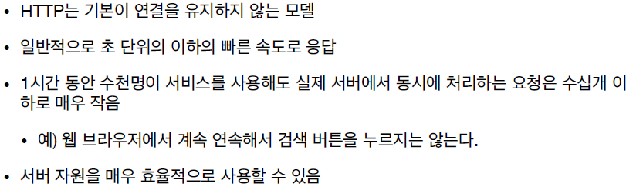
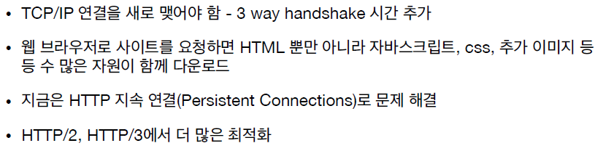
Connectionless

Slide 19
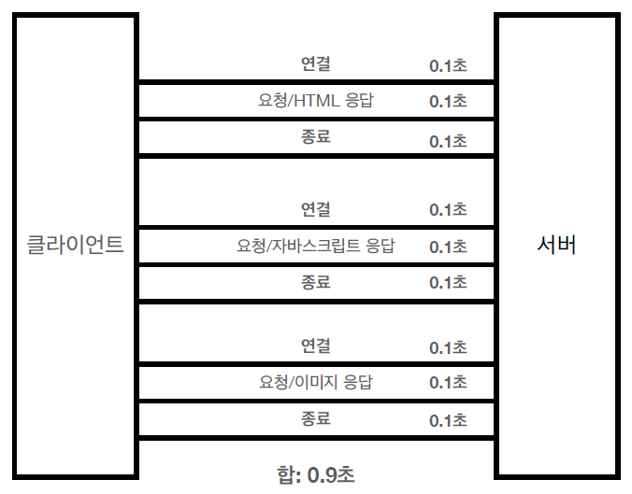
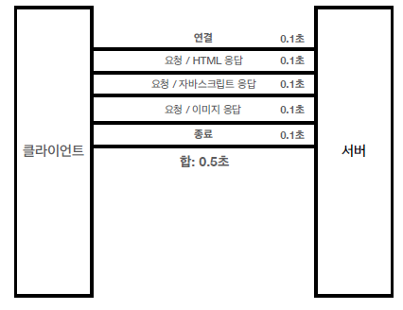
HTTP 1.1
초기버전
Persistent Mode

Slide 20
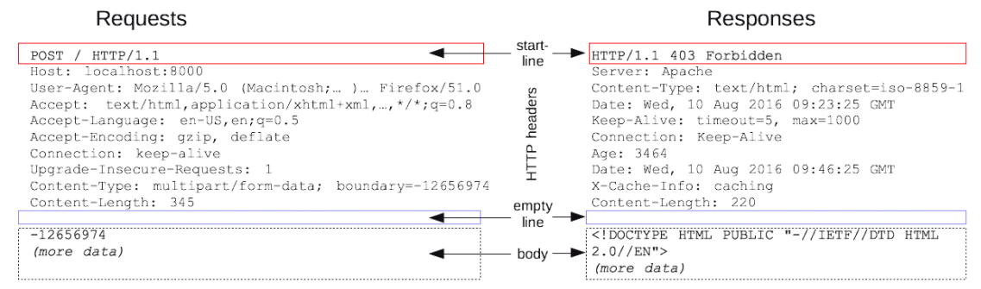
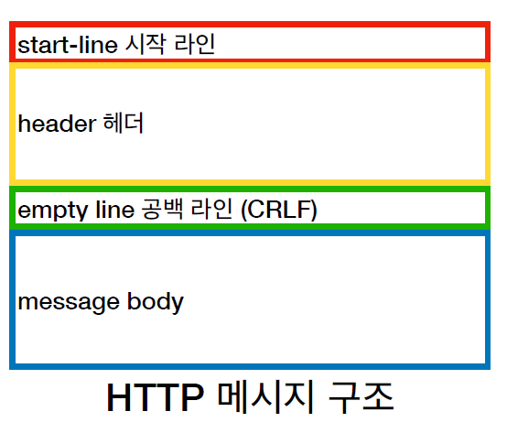
HTTP Message

Slide 21
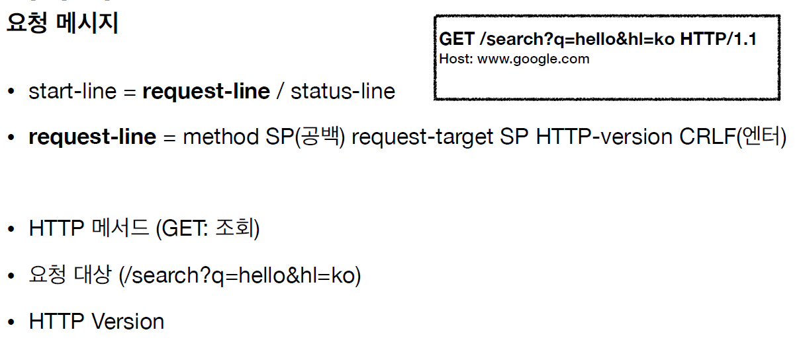
Start-Line

Slide 22
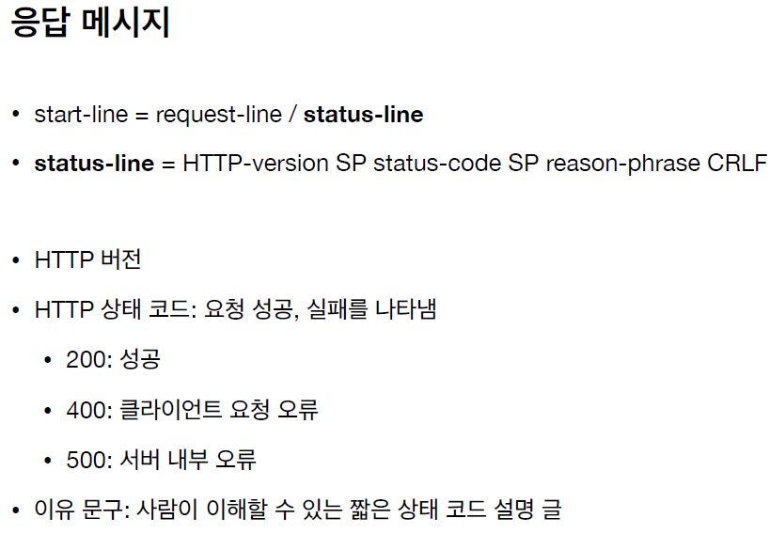
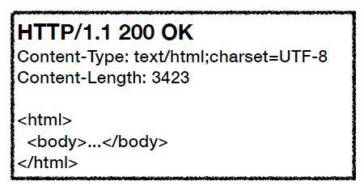
Start-Line

Slide 23
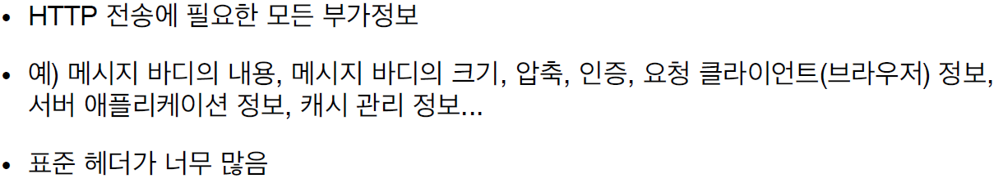
HTTP Header

Slide 24
HTTP Body
실제전송할 데이터
HTML문서, 이미지, 영상, JSON등

Slide 25
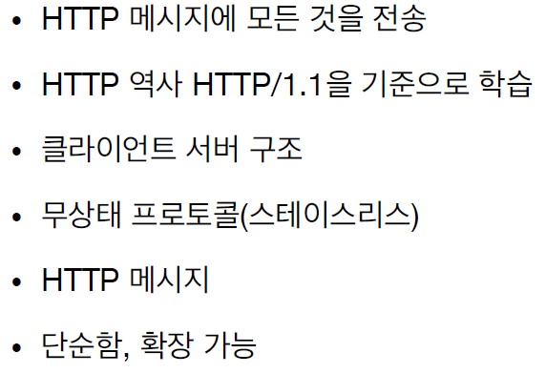
정리

